Slide 1
Dobre praktyki w Django REST Framework
Dominik Kozaczko, PyWaw #75 dominik@kozaczko.info

Slide 2
Trochę o sobie
w Pythonie od 2005 roku; w Django od 2006
wraz z uczniami przetłumaczyłem “Byte of Python”
uczyłem Pythona w liceum zanim to stało się modne ;)
zainicjowałem akcję “Python na maturze” (kudos dla CEO)
uczę Pythona i Django na YouTube - youtube.com/dekoza

Slide 3
Plan prezentacji
Czym jest “framework” i dlaczego się go używa?
Najczęstsze błędy podczas używania DRF.
Wujek Dobra Rada
Co dalej?
Podsumowanie.

Slide 4
Czym jest “framework” i dlaczego się go używa?
przyspiesza tworzenie kodu
posiada domyślny scenariusz użycia
łatwość rozbudowy

Slide 5
Najczęstsze błędy podczas używania DRF.
Django REST Framework jest bardzo złą biblioteką, jednak do tej pory nie wymyślono niczego lepszego.
– Dominik Kozaczko

Slide 6
Najczęstsze błędy podczas używania DRF.
nieprzeczytanie samouczka (tutoriala)
rozpoczęcie czytania samouczka
kodowanie w trakcie czytania

Slide 7
Wujek Dobra Rada - start
Używaj cookiecutter-django
Docker (jeśli wybierzesz)
SSL
świetna domyślna struktura i konfiguracja projektu
testy
dokumentacja
deployment

Slide 8
Wujek Dobra Rada - CRUD
Robiąc CRUD dla modeli używaj ModelViewSetów, ModelSerializerów i Routerów:
# models.py
class Team(models.Model):
name = models.CharField(max_length=60)
members = models.ManyToManyField(settings.AUTH_USER_MODEL)
# serializers.py
class TeamSerializer(serializers.ModelSerializer):
class Meta:
model = Team
fields = '__all__'

Slide 9
Wujek Dobra Rada - CRUD
Robiąc CRUD dla modeli używaj ModelViewSetów, ModelSerializerów i Routerów:
# api.py (aplikacji)
class TeamViewSet(viewsets.ModelViewSet):
queryset = Team.objects.all()
serializer_class = TeamSerializer # api.py (globalny)
router = SimpleRouter()
router.register('teams', TeamViewSet)
# urls.py (globalny)
urlpatterns = [
url(r'^api/v1/', include(router.urls))
]

Slide 10
Wujek Dobra Rada - embed/expand
https://github.com/silverlogic/djangorestframework-expander Trochę anty-REST, ale praktyczność przeważa nad konsekwencją.
# serializers.py
class MemberSerializer(ModelSerializer):
...
class TeamSerializer(ExpanderSerializerMixin, ModelSerializer):
class Meta:
model = Team
fields = '__all__' expandable_fields = {
'members': (MemberSerializer, (), {'many': True}),
}

Slide 11
Wujek Dobra Rada - dynamiczne pola
https://github.com/dbrgn/drf-dynamic-fields
class UserSerializer(DynamicFieldsMixin, ModelSerializer): class Meta: model = User fields = ('id', 'first_name', 'last_name', 'email')
GET /url/users/1?fields=id,email
GET /url/users/1?omit=email

Slide 12
Wujek Dobra Rada - paginacja
LimitOffsetPagination lub: https://github.com/tbeadle/django-rest-framework-link-header-pagination
najlepiej połączyć oba podejścia:
class SwitchableHeaderPagination(LimitOffsetPagination):
def get_paginated_response(self, data):
next_url = self.get_next_link()
previous_url = self.get_previous_link()
if self.request.META.get('HTTP_X_PAGINATION') == 'header':
headers = {'Total-Count': self.count}
if next_url is not None and previous_url is not None:
link = '<{next_url}>; rel="next", <{previous_url}>; rel="prev"'

Slide 13
Wujek Dobra Rada - filtrowanie
# api.py (aplikacji) from django_filters.rest_framework import DjangoFilterBackend
class TeamViewSet(viewsets.ModelViewSet):
queryset = Team.objects.all()
serializer_class = TeamSerializer
filter_backends = (filters.OrderingFilter, DjangoFilterBackend)

Slide 14
Wujek Dobra Rada - uprawnienia
https://github.com/dbkaplan/dry-rest-permissions
class SomeModel(models.Model): ...
def has_objec_read_permission(self, request): # logika return True

Slide 15
Wujek Dobra Rada - drobiazgi
throttling (ograniczanie odpytywania)
uwierzytelnianie: token (warto przez OAuth2)
używać błędów HTTP z dokładniejszą rozpiską w treści
testy integracyjne NAPRAWDĘ odpytujące API

Slide 16
Co dalej?
GraphQL
nie żartuję :)
graphene-django

Slide 17
PODSUMOWANIE

Slide 18
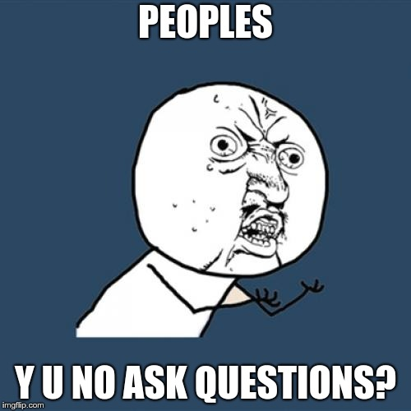

Slide 19
DZIEKUJĘ!

